Slide 1
Previsão de terremotos por animais
Artigos cientificos:
Revistas de divulgação
Materia Jornal Nacional

Slide 2
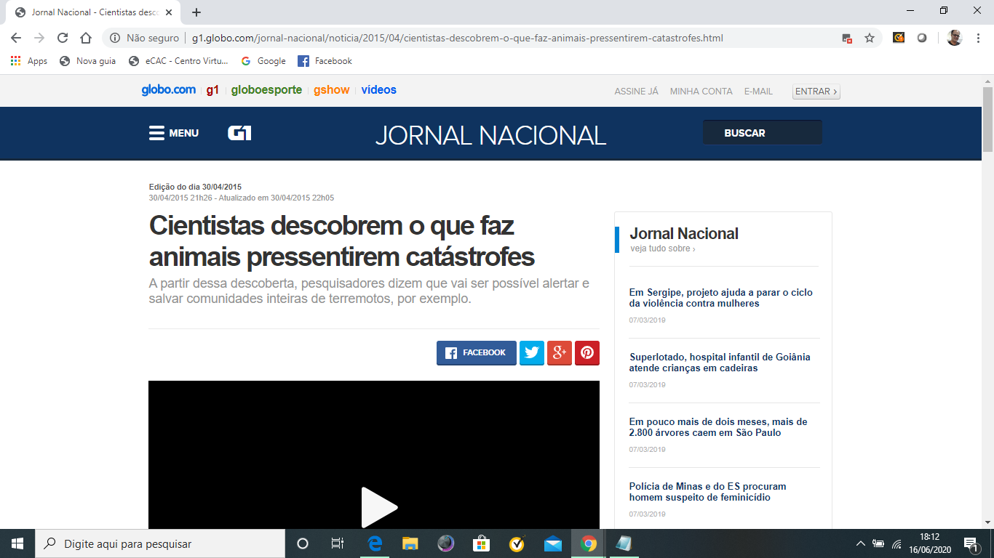

Slide 3
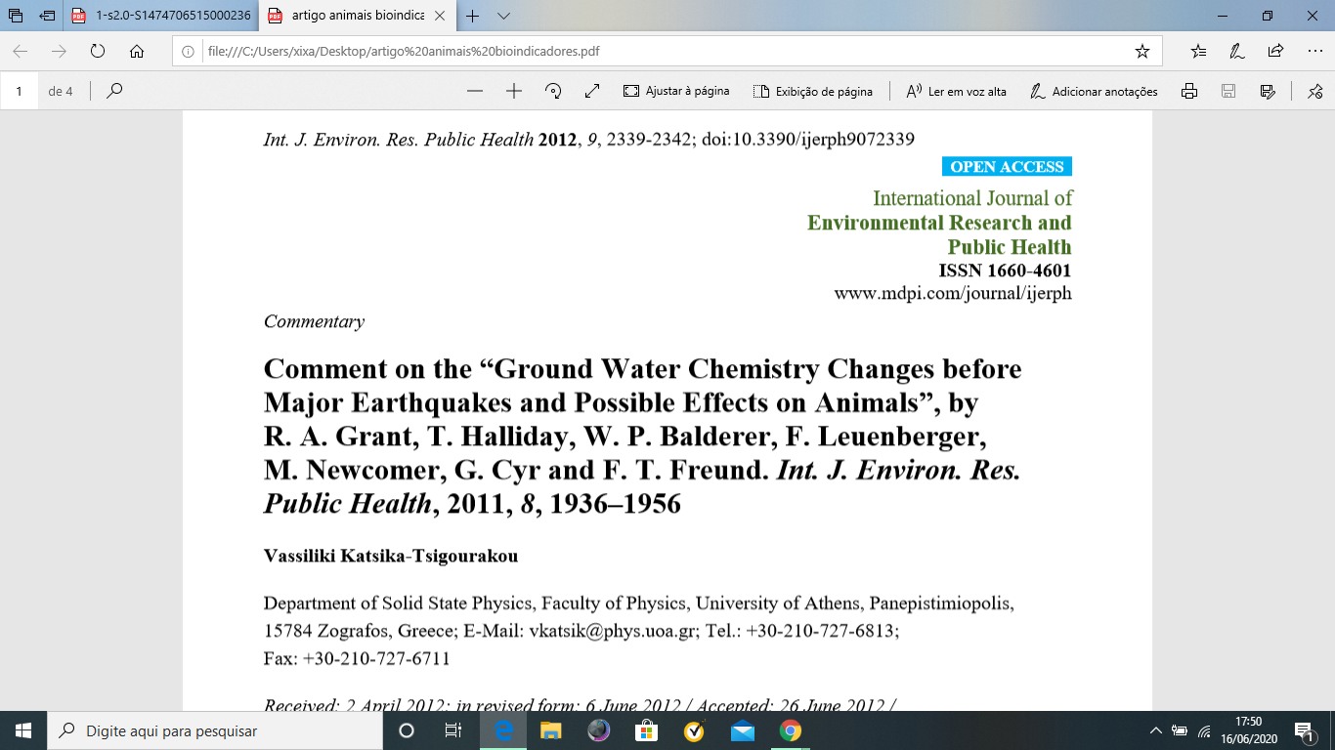

Slide 4
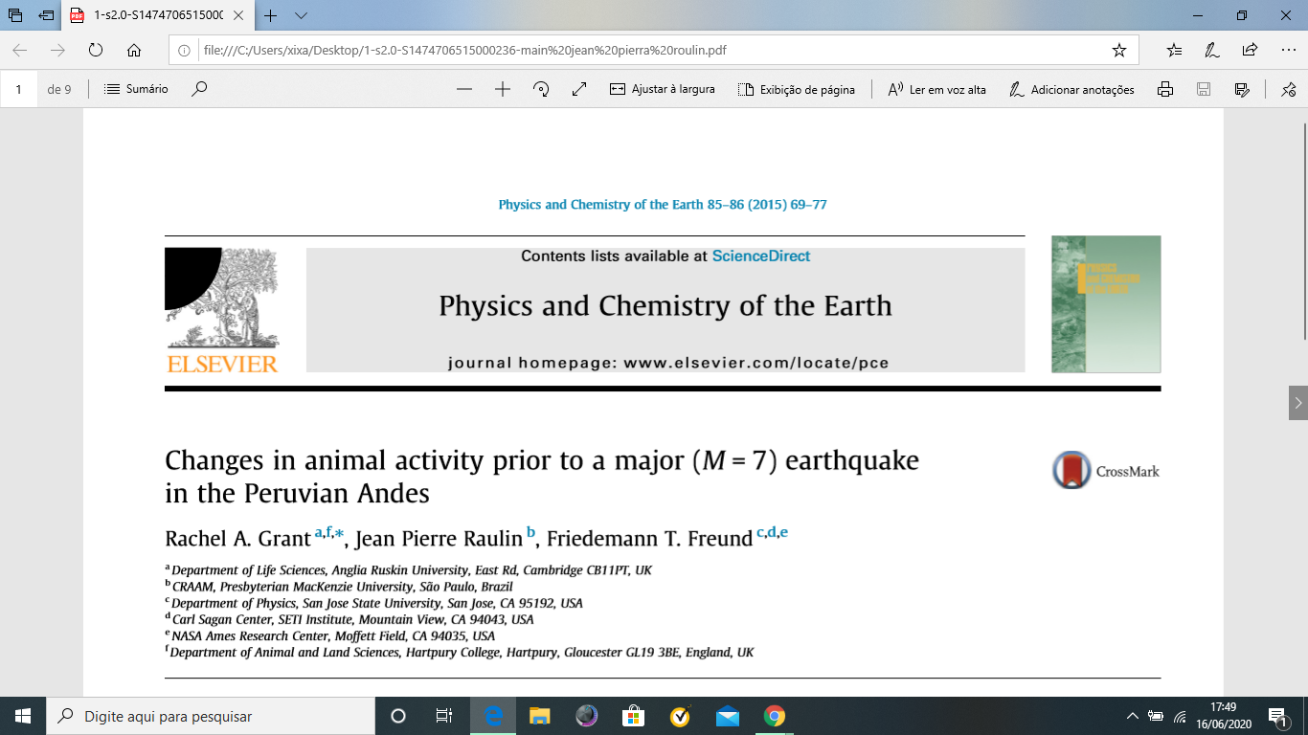

Slide 5
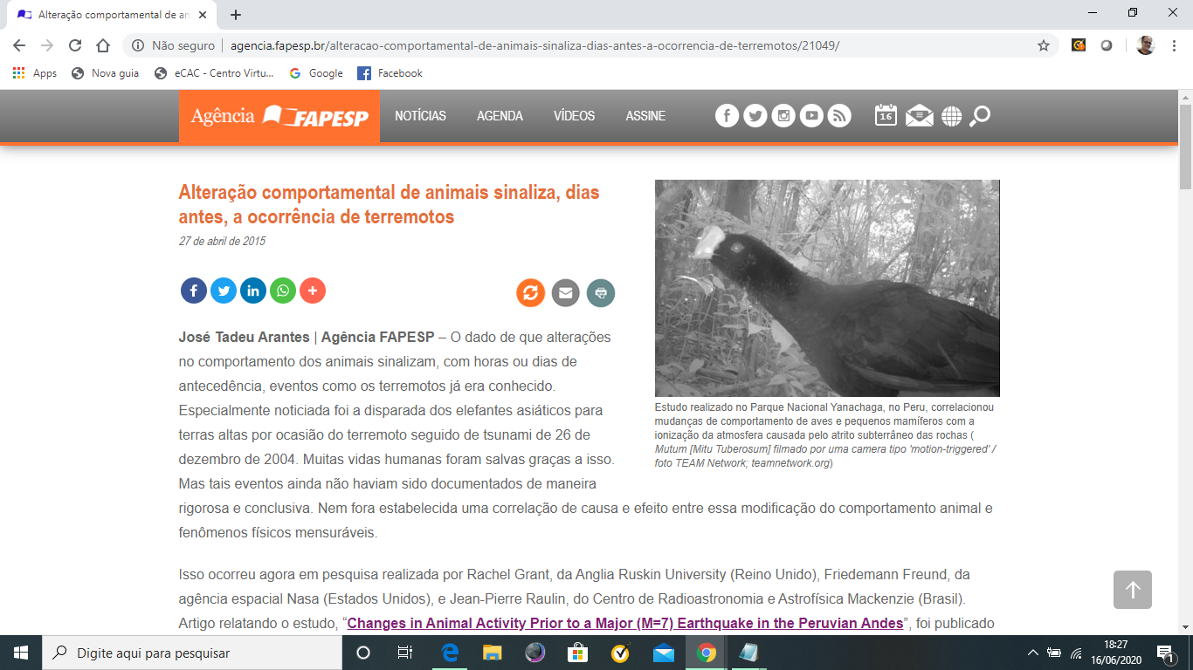

Slide 6
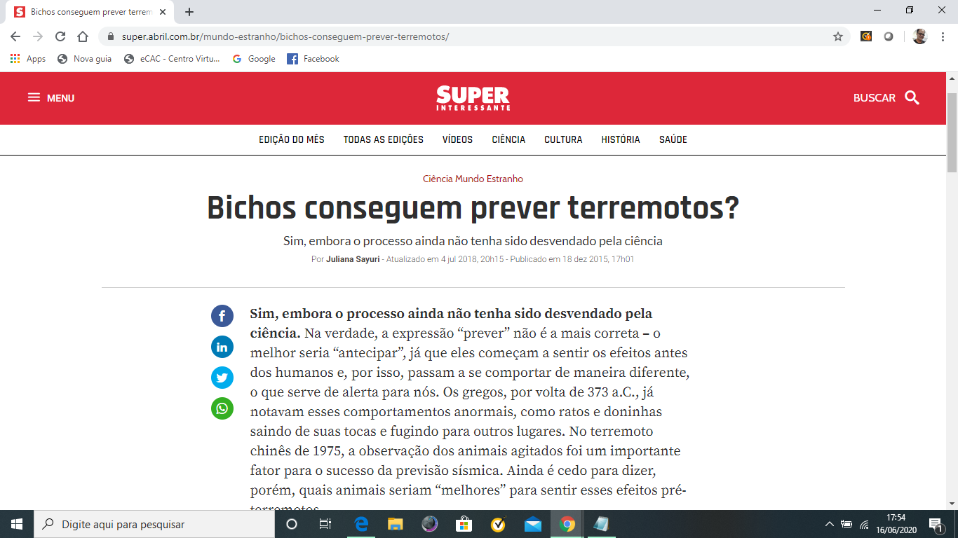

Slide 7
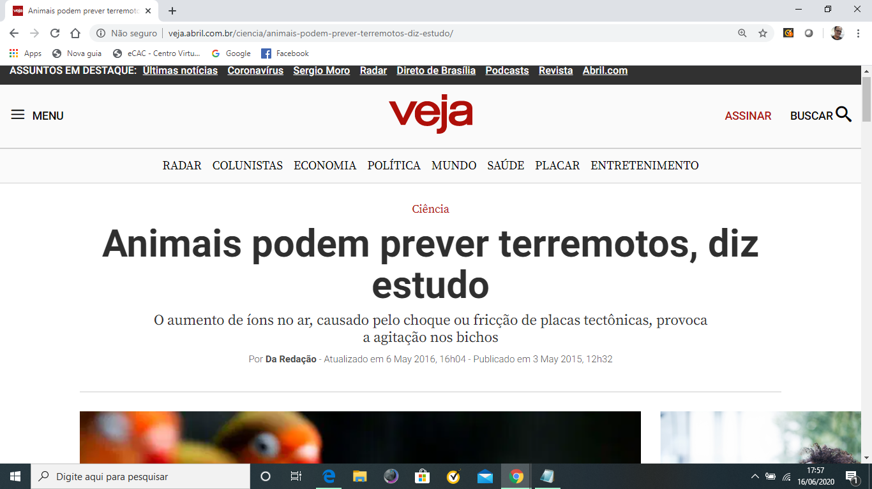

Slide 8
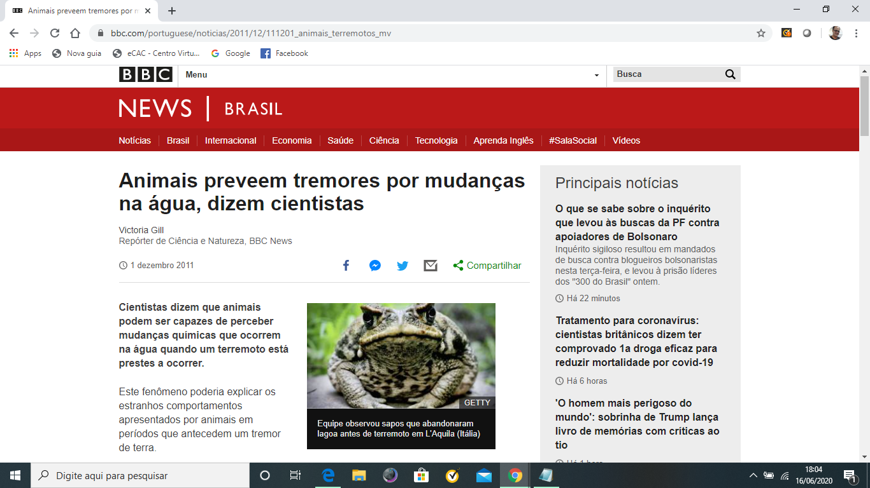

Slide 9
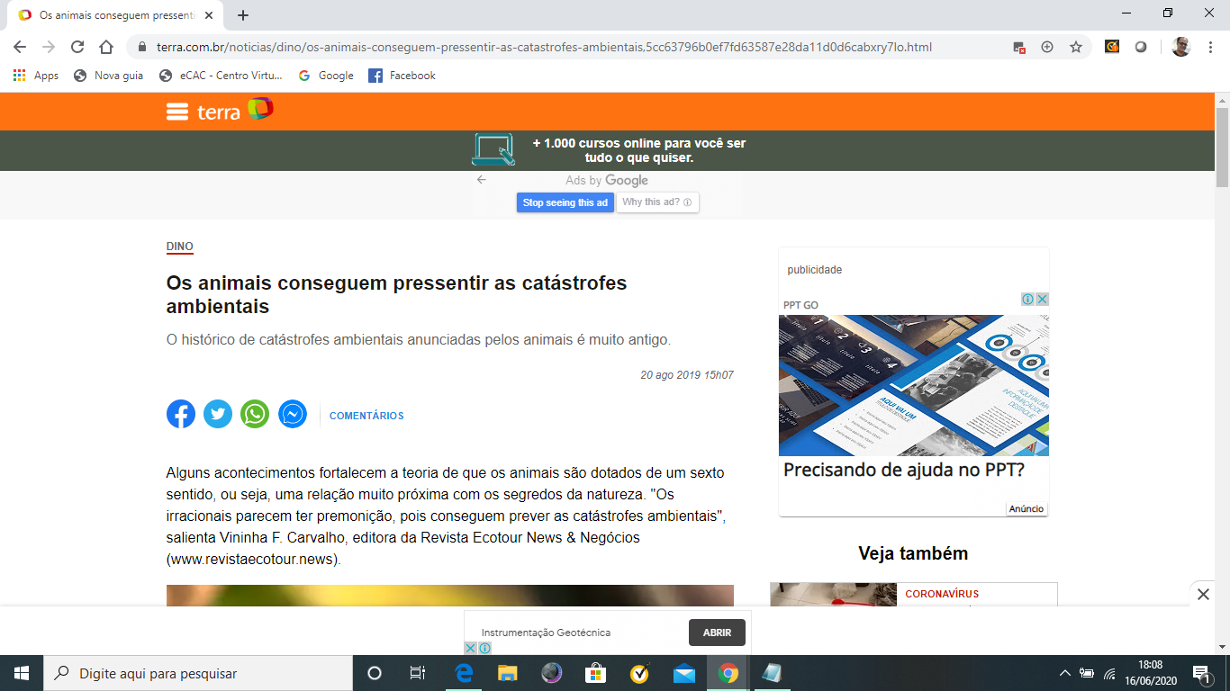

Slide 11
Referências bibliográficas
CONSULTORIA Friedmann Freund, físico, pesquisador da Nasa e pesquisador sênior do Seti Institute, Tereza Higashi Yamabe, geofísica e professora colaboradora do Instituto de Astronomia, Geofísica e Ciências Atmosféricas da USP
FONTES International Journal of Environmental Research & Public Health e National GeographicComment on the “Ground Water Chemistry Changes before Major Earthquakes and Possible Effects on Animals”, by R. A. Grant, T. Halliday, W. P. Balderer, F. Leuenberger, M. Newcomer, G. Cyr and F. T. Freund. Int. J. Environ. Res. Public Health, 2011, 8, 1936–1956-Vassiliki Katsika-Tsigourakou
FONTE jopurnal homepage: wwwelsevier.com/locate/pce, Physics and chemistry of the Earth 85-86 (2015)69-77, Changes in animal activity prior to a major ( M-7) earthquake in the Peruvian Andes,Rachel Grant, Jean Pierre Raulin, Friedemann T. Freund

Slide 12
Cientistas descobrem o que faz animais pressentirem catástrofes

